Slide 1
Basiskurs „Pflegefachkraft für außerklinische Beatmung“

Slide 2
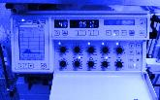
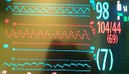
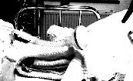
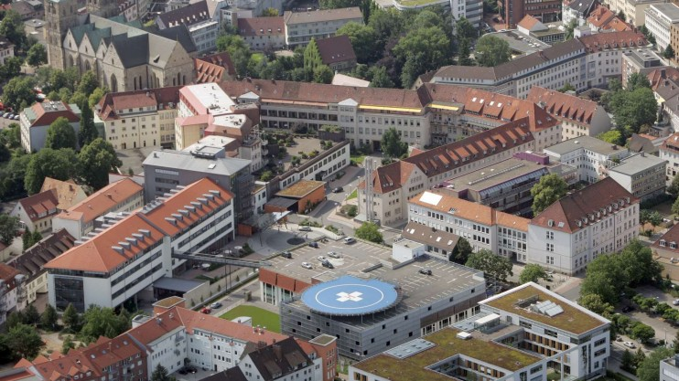
Dozent: Berthold Milius
Gesundheits und Krankenpfleger
Fachpfleger Intensiv-/Anästhesiepflege
Praxisanleiter in der Pflege
Schichtleitung der operativen Intensivstation K2A/A2 im Marienhospital Osnabrück

Slide 3
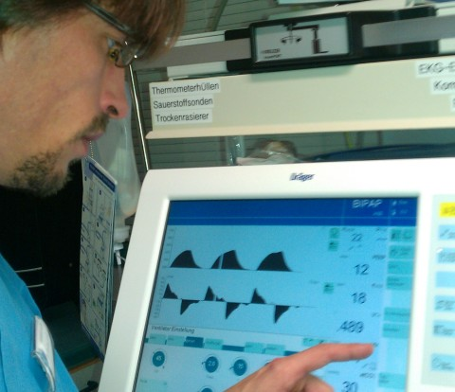
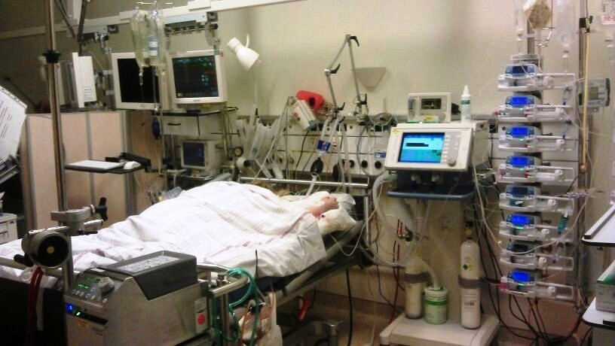
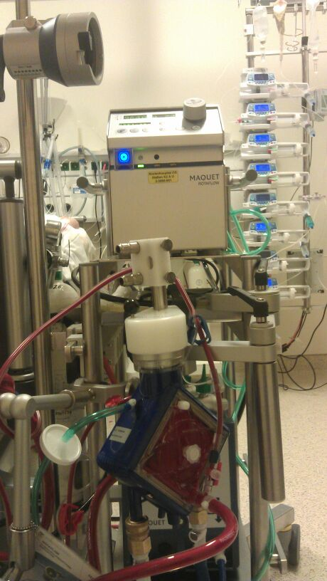
www.intensivbert.de

Slide 4
Basiskurs „Pflegefachkraft für außerklinische Beatmung“

Slide 5
Der Atem ist die Brücke zwischen Leben und Bewußtsein und er vereinigt Körper und Gedanken. Thich Nhat Hanh, Lächle deinem eigenen Herzen zu

Slide 6
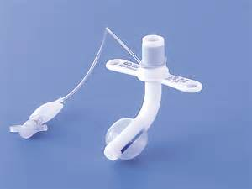
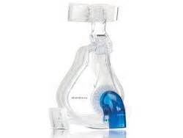
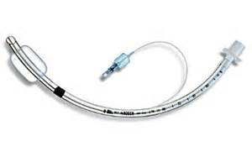
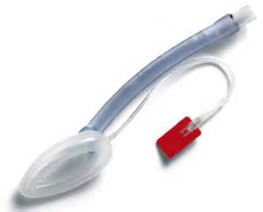
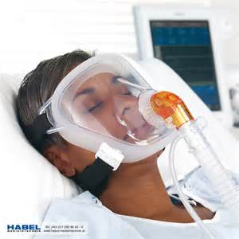
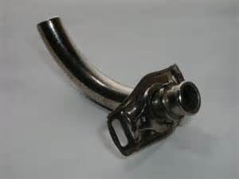
Atmenwegmanagment

Slide 7
Atemwegmanagment
Der Endotrachealtubus
Trachealkanülen
Beatmungsmasken

Slide 8
Der Endotrachealtubus

Slide 9
Definition
Ein Endotrachealtubus ist ein zur Beatmung verwendetes, röhrenförmiges Medizinprodukt, welches im Rahmen der oralen oder nasalen Intubation in die Luftröhre (Trachea) eingeführt wird.
Am unteren trachealen Ende befindet sich die sogenannte Tubusmanschette (Cuff), welche der seitlichen Abdichtung der Trachea dient

Slide 10
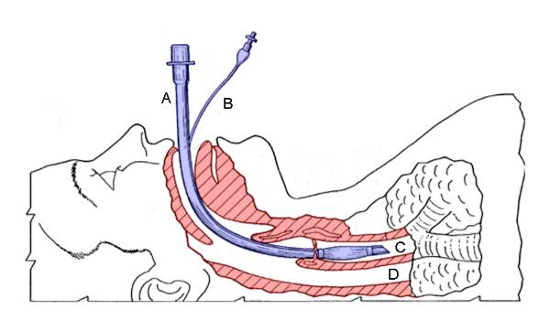
Schematische Darstellung
Schema eines Endotrachealtubus (blau, A; Cuffleitung B), der in der Luftröhre (Trachea, C) liegt. D: Speiseröhre (Ösophagus)

Slide 11
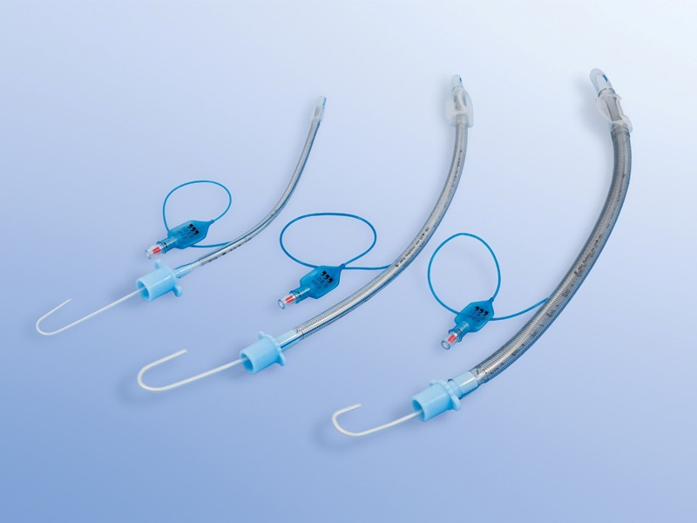
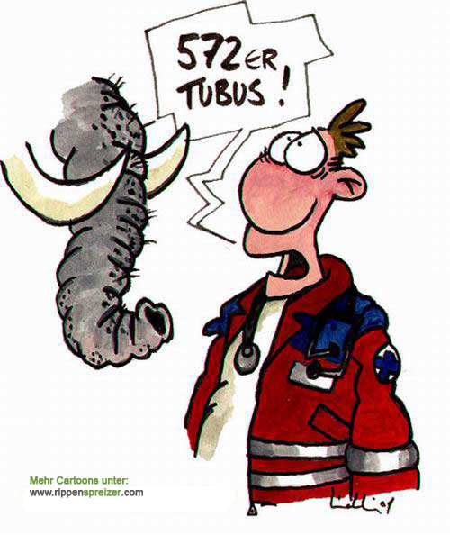
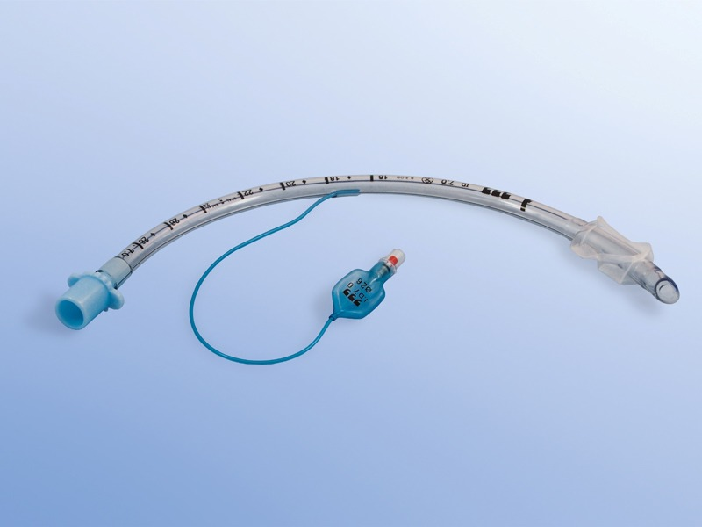
Der Endotrachealtubus
Endotrachealtuben gibt es in verschiedenen Größen und Typen.
Magill-Tubus mit Cuff. Der gängigste Tubus
Woodbridge-Tubus mit Spirale die das abknicken verhindert

Slide 12
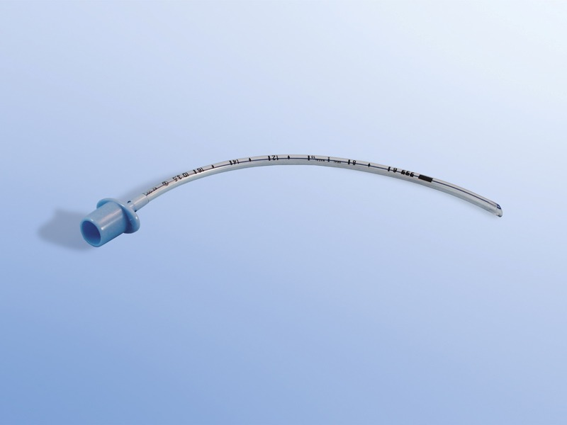
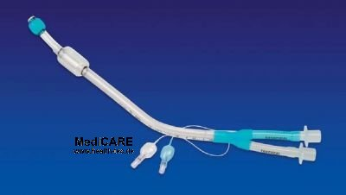
Der Endotrachealtubus
Endotrachealtuben gibt es in verschiedenen Größen und Typen.
Der Doppellumen-Tubus besitzt 2 Tubusmanschetten und 2 Lumen zur Seitengetrennten Beatmung
Der Magill-Tubus ohne Cuff wird bei Kleinkindern verwendet.

Slide 13
Der Endotrachealtubus
Der Endotrachealtubus wird zur elektiven Intubation bei geplanten oder ungeplanten OP`s zur Beatmung eingesetzt
Auch im Notfall ist der Endotrachealtubus bei Ateminsuffizienz der Beatmungszugang erster Wahl
Für Langzeitbeatmungen in der Intensivmed. oder Dauerbeatmungen in der häusl. Pflege ist der Endotrachealtubus nicht geeignet

Slide 14
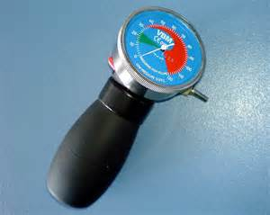
Die Tubusmanschette (Cuff)
Die Tubusmanschette macht eine Überdruckbeatmung überhaupt möglich
Außerdem soll der Cuff größere Aspirationen vermeiden
Der Druck im Cuff darf nicht zu hoch sein da es sonst zu Schleimhautschäden kommen kann. Er darf aber auch nicht zu niedrig sein da sonst Luft aus der Trachea entweicht
Mit einem Cuffdruckmesser wird der Druck in dem Cuff gemessen. Er sollte zwischen 20 und 30 cm H2O liegen

Slide 15
Komplikationen die durch einen Tubus auftreten können
Schleimhauschäden
Quetschung der Lippe
Verletzung der Stimmbänder
Einseitige Intubation
Auslösen von vegetativen Reflexen
Diskonektion

Slide 16
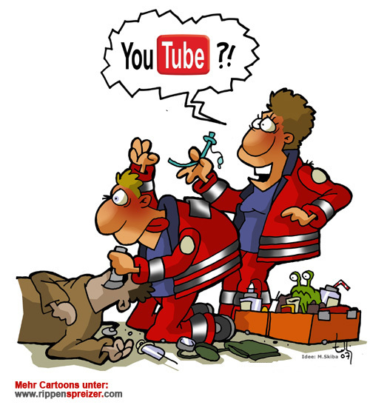

Slide 17
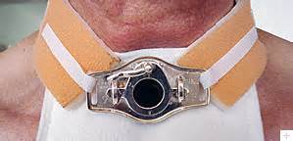
Die Tracheotomie

Slide 18
Definition
Unter der Tracheotomie versteht man die operative Eröffnung der Luftröhre zur Schaffung eines künstlichen Atemweges
Eine Einteilung der Tracheotomiemethoden kann nach der Operationstechnik erfolgen

Slide 19
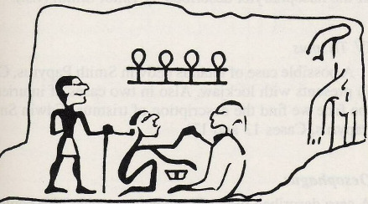
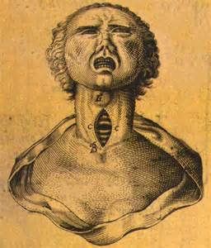
Geschichte der Tracheotomie
Tracheotomien wurden schon vor 3500 Jahren von den alten Ägyptern durchgeführt. Somit stellt die Tracheotomie eine der ältesten Operationstechniken dar.
Im Mittelalter wurden die verschiedensten Operationsmethoden verfeinert

Slide 20
Geschichte der Tracheotomie
Die Weiterentwicklung der Tracheotomie im 19. Jahrhundert war geprägt durch den zunehmend großzügigeren Einsatz des Verfahrens bei Croup (Diphtherie, Bräune) und durch die zunehmende Erkenntnis, dass ein jeder Arzt über die Fähigkeit verfügen muss, die Tracheotomie auszuführen
In den 50er Jahren des vergangenen Jahrhunderts erkannte man die Bedeutung der Tracheotomie zur Behandlung ateminsuffizenter Patienten.

Slide 21
Indikation
Zu erwartende Beatmungsdauer über 21 Tage
Atemwegsobstruktion (Verletzungen, Tumoren)
Vermeidung einer Larynxschädigung durch Langzeitintubation
Größerer Patientenkomfort
Erleichterte Kommunikation (Sprechkanülen, Mimik der Lippen und des Gesichts)
Verbesserte Pflege des Nasen-Rachen-Bereiches
Verbesserte Bronchialtoilette
Verbesserte Schluckmöglichkeiten, schnellere orale Ernährung

Slide 22
Nachteile der Tracheotomie
Die Atemluft wird nicht mehr in der Nase befeuchtet.
Tracheotomierte Menschen können nicht mehr riechen und daher auch nur noch eingeschränkt schmecken.
Die Reinigungs- und Klimafunktion der oberen Atemwege ist ausgeschaltet.
Erhöhte Sekretbildung durch Reizung der Trachea (Fremdkörperreiz durch die Kanüle).

Slide 23
Verfahren
Chirurgische Anlage eines Tracheostoma
Dilatationstracheotomie/perkutane Punktionstracheotomie
Es wird eine feste Verbindung der äußeren Haut mit der Trachealwand angelegt. Die Eröffnung der Trachea erfolgt in höhe der zweiten/dritten Trachealspange. Die Tracheostomaanlage wird im Operationssaal vorgenommen
Prinzip ist die Dilatation ( Aufdehnung ) des prätrachealen Gewebes und der vorderen Trachealwand mit nachfolgender Platzierung der Trachealkanüle. Die PDT wird auf der Intensivstation bettseitig am analgosedierten Patienten durchgeführt

Slide 24
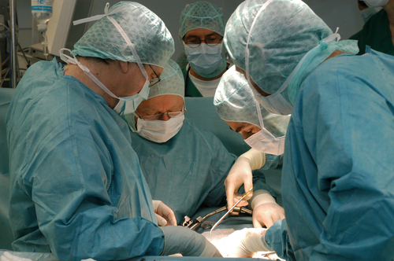
Chirurgische Anlage eines Tracheostoma
Die chirurgische Anlage eines Tracheostoma wird im Operationssaal durchgeführt. Der personelle und materielle Aufwand ist größer als bei dem Dilatationsverfahren.

Slide 25
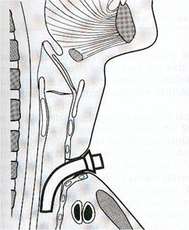
Chirurgische Anlage eines Tracheostoma
Vorgehen:
Quere Inzision der Haut ca. 2cm oberhalb des Jugulums
Freipräparieren der Trachea und vertikale Spaltung der prälaryngealen Muskulatur, dabei Verdrängen oder Durchtrennen de Schilddrüsenisthmus
Horizontale Eröffnung der Trachea in Höhe 2.-4. Trachealspange.

Slide 26
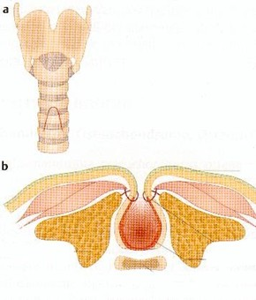
Chirurgische Anlage eines Tracheostoma
4. Ein gestielter Lappen der Tracheavorderwand wird an die Halshaut am unteren Wundpol genäht sowie übrige Hautränder zirkulär an der Trachea fixiert werden

Slide 27
Dilatationstracheotomie/perkutane Punktionstracheotomie
Es gibt verschiedene Verfahren um eine Dilatationstracheotomie durchzuführen
Griggs
Fantoni
Percutwist
Ciaglia etc.
Im folgendem ist die Dilatationstracheotomie nach Ciaglia mit dem Blue Rhino System beschrieben

Slide 28
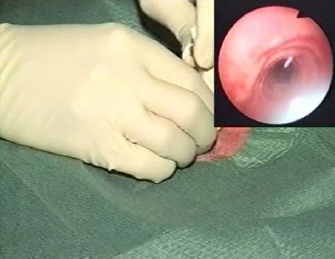
Dilatationstracheotomie nach Ciaglia
Nach Punktion der Trachea an typischer Stelle wird das Punktionsmandrain aus der Kanüle entfernt
Durch die noch liegende Plastikhülle wird nun der J-förmige Seldingerdraht in die Lutfröhre, bis zur Bifurkation, vorgeschoben

Slide 29
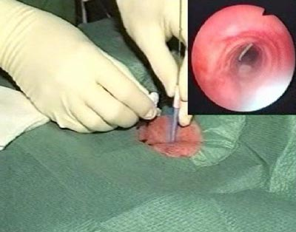
Dilatationstracheotomie nach Ciaglia
Nun wird auch die Plastikhülle entfernt, der Seldingerdraht verbleibt in der Trachea. Anschließend wird rechts und links vom Seldingerdraht ein kleiner Hautschnitt durchgeführt.
Jetzt wird über den Führungsdraht ein kurzer erster Dilatator (14 F) geschoben und unter leichten Drehbewegungen durch das Gewebe bis in die Trachea geschoben um eine erste Erweiterung des um den Draht befindlichen Gewebes zu erreichen.

Slide 30
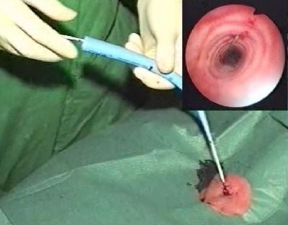
Dilatationstracheotomie nach Ciaglia
Anschließend wird der BlueRhinoTM Dilatator mit dem Führungskatheter über den Führungsdraht geschoben
Jetzt wird die Einheit aus BlueRhinoTM Dilatator und Führungskatheter über den Führungsdraht vorgeschoben um das Tracheostoma zu präformieren.

Slide 31
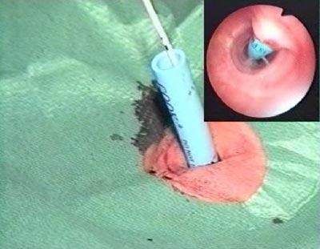
Dilatationstracheotomie nach Ciaglia
Die einzuführende Trachealkanüle wird über den passenden Ladedilatator geschoben und nach Überprüfung und völliger Entleerung des Cuffs gleitfähig gemacht

Slide 32
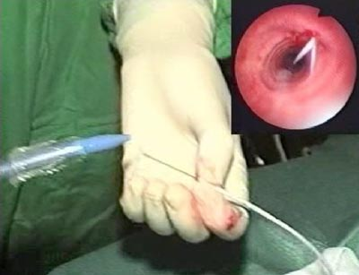
Dilatationstracheotomie nach Ciaglia
Nach Entfernung des BlueRhinoTM Dilatators (Draht und Führungskatheter bleiben in Position) wird die Einheit aus Dilatator und Kanüle über den Draht und die Führungshülle gefädelt und in das Tracheostoma geschoben.

Slide 33
Dilatationstracheotomie nach Ciaglia
Die Kanüle wird leicht geblockt, der korrekte Sitz endoskopisch kontrolliert und erst dann das Beatmungsgerät angeschlossen

Slide 34
Pro und Contra der einzelnen Techniken
Chirurgisches Verfahren:
Die stabile Verbindung zwischen Trachea und äußere Haut hält das Lumen des Tracheostomas beim Kanühlenwechsel offen.
Nachteilig ist die längere Dauer des spontanen Tracheostomaverschlusses nach Dekanülement.

Slide 35
Pro und Kontra der einzelnen Techniken
Dilatationstracheotomie:
Die postoperative Komplikationsrate ist geringer als bei der chirurgischen Tracheotomie. Zeit-, Personal- und Materialaufwand sind geringer.
Nach der Dekanülierung kommt es zu einem raschen Spontanverschluss und besseren kosmetischen Ergebnissen

Slide 36
Pro und Kontra der einzelnen Techniken
Dilatationstracheotomie:
Der Spontanverschluss der Trachea ist aber auch ein Nachteil bei der unbeabsichtigen Dekanülierung und kann den Wechsel der Kanüle erschweren
Zur Stabilisierung des Gewebes nach perkutaner dilatativer Tracheotomie darf der erste Kanülenwechsel erst nach 10-14 Tagen erfolgen

Slide 37
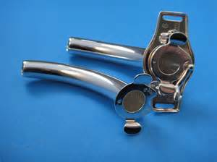
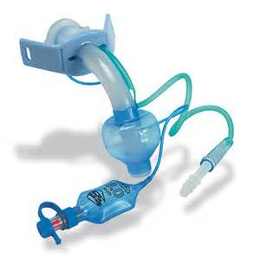
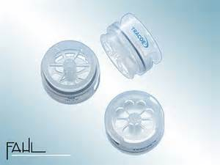
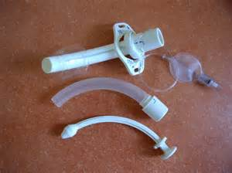
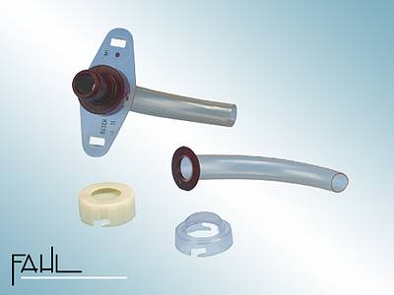
Kanülenversorgung

Slide 38
Kanülenversorgung
Welche Kanüle ist die Richtige ?
Beatmung?
Spontanatmung?
Weaning?
Aspirationsschutz?

Slide 39
Kanülenversorgung
Blockbare Trachealkanüle
Cuff zur Abdichtung des trachealen Lumens
Ermöglicht eine Überdruckbeatmung
Schützt vor schweren Aspirationen

Slide 40
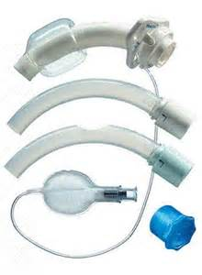
Kanülenversorgung
Blockbare Trachealkanüle
Blockbare Kanülen gibt es in verschiedenen Ausführungen. Sie variieren in der Größe, Materialien und Cuffbeschaffenheit. Neben den einfachen Kanülen gibt es Kanülen mit subglottischer Absaugung oder austauschbarer Seele.

Slide 41
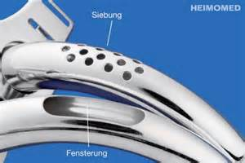
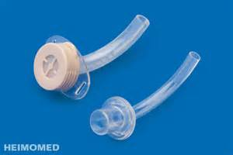
Kanülenversorgung
Sprechkanüle
ohne Cuff
Wenn Aspiration ausgeschlossen ist und keine Beatmungspflichtigkeit mehr vorliegt
Das Sprechventil lenkt die Exspiration durch eine spezielle Fensterung in der Kanüle über den Kehlkopf
Zur Verbesserung der Pflegbarkeit sind die meisten Sprechkanülen mit einer Seele ausgestattet, die separat entfernt werden kann

Slide 42
Kanülenversorgung
Sprechkanüle mit Cuff
Cuff vorhanden
Spezielle Siebung in der Außenkanüle
Austauschbare Innenkanüle mit und ohne Fensterung
Bei Aspirationsgefahr, ermöglicht Überdruckbeatmung
Bei erschwerter Entwöhnung vom Respirator besonders geeignet

Slide 43
Kanülenversorgung
Sprechventil
Kann auf eine Trachealkanüle gesetzt werden
Öffnet sich bei der Inspiration und lenkt die Exspiration über den Kehlkopf
Cave: Herkömmliche Trachealkanülen haben keine spezielle Fensterung, also muss der Cuff Komplett entblockt werden
Nicht geeignet für Trachealkanülen mit großen Innenlumen (ab 8,5 ID)
Mit oder ohne O2 Anschluss

Slide 44
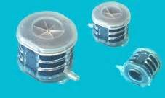
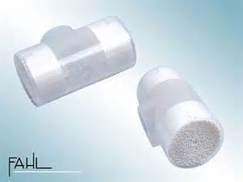
Kanülenversorgung
Künstliche Nase
Kann auf die geblockte Trachealkanüle gesteckt werden
Ermöglicht Spontanatmung und Aspirationsschutz
Übernimmt teilweise die Klimafunktion der oberen Atemwege
Mit oder O2 Anschluss

Slide 45
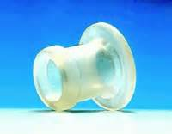
Kanülenversorgung
Platzhalter
Kleiner und kürzer als eine normale Trachealkanüle
Ermöglicht die Ein- und Ausatmung über den oberen Respirationstrakt
Möglichkeit der tracheobronchialen Absaugung bleibt vorhanden
Für eine Dauerhafte Versorgung nicht geeignet
Zur Erprobung der Belastbarkeit der Atmung vor Dekanülement zur Anwendung

Slide 46
Komplikationen
Infektion
Instabilität des Tracheostoma
Tracheomalazie
Trachealstenosen
Granulationen
Fistelbildung
Blutungen
Kanülendislokation

Slide 47
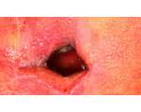
Komplikationen
Infektionen
Lokale Infektionen des Tracheostoma sind häufig das Resultat permanenter Sekretexposition oder der Unverträglichkeit des Materials
Häufiger bei chir. angelegten Tracheostoma. Es liegt nicht ganz an der Tracheawand an, so das Sekret leichter am Tracheostoma austritt.

Slide 48
Komplikationen
Instabilität des Tracheostoma
Narbige Verziehungen, tiefe Schachtverhältnisse des Tracheostomas sowie chronische Entzündungsprozesse können ein instabiles Tracheostoma bewirken, das sich in einer Kollapsneigung des Tracheastomaeingangs oder -schachts nach dem Entfernen der Trachealkanüle zeigt

Slide 49
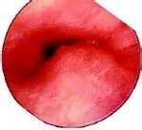
Komplikationen
Tracheomalazie
Entzündliche Veränderungen der Trachealwand können in eine Erweichung bis hin zu einer vollständigen Destruktion der Knorpelspangen münden
Diese führt zu einer Instabilität mit Kollaps der Trachealstruktur bei Exspiration bzw. Husten
Das Hauptsymptom ist die erschwerte Inspiration
Die Diagnose kann bei Spontanatmung durch eine Tracheoskopie ( ohne Trachealkanüle ) gestellt werden

Slide 50
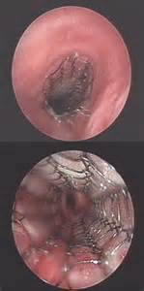
Komplikationen
Tracheomalazie
Eine Tracheomalazie wird in der Regel mit einem Stent versorgt. Er sorgt dafür das die Trachea bei der Inspiration nicht Kollabiert

Slide 51
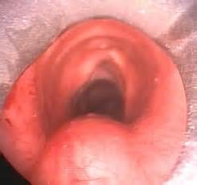
Komplikationen
Trachealstenosen
Etwa 3-12% der tracheotomierten Patienten entwickeln eine signifikante Stenose, die eine Revision erfordern
Risikofaktoren:
Stomainfektion
Sepsis
Hypotension
hohes Patientenalter
Adipositas
Reflux

Slide 52
Komplikationen
Trachealstenosen
Bei Dyspnoe ( auch erst nach Monaten ) bei Patienten nach stattgehabter Tracheotomie sollten Granulationen und Stenosen in Betracht gezogen werden.

Slide 53
Komplikationen
Granulationen
Ursachen für eine Granulation am Tracheostomaeingang sind permanente chemische/mechanische Reize
Sie können den Wechsel der Trachealkanüle erheblich erschweren und zu Blutungen bei Manipulationen führen.
In ausgeprägten Formen kann das zu Verschluss des Tracheostomas führen
Meist lassen sich diese Granulationen durch ein Anpassen der Trachealkanüle ( Größe, Material, Form ) reduzieren und häufig vollständig zurückdrängen
Eine chirurgische Abtragung ist daher möglicherweise nicht erforderlich.

Slide 54
Komplikationen
Granulationen
Auch innerhalb der Trachea können Granulationen aus den selben Gründen auftreten, diese sind wesentlich kritischer da sie leicht übersehen werden können

Slide 55
Komplikationen
Fistelbildung
Verletzungen der Trachea, Druckulzerationen bzw. lokal begrenzte Infektionen mit Erosion der Trachealwand bedingen die Ausbildung von Fistelgängen
Endotracheales absaugen von Nahrungsbestandteilen, ein vermehrtes Auftreten von gastraler Luft bis zur Magenblähung, persistierende Blockungsprobleme und vermehrte Sekretion sind Symptome einer tracheoösophagealen Fistel.
Die Diagnose wird endoskopisch bzw. radiologisch gestellt
Die Fistel ist meist einer chirurgischen Sanierung zugänglich

Slide 56
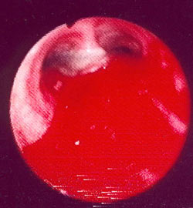
Komplikationen
Blutungen
Kleinere Blutungen können bereits durch einen Kanülenwechsel auftreten. Die lokale Anwendung von Vasokonstringenzien ist eine therapeutische Option

Slide 57
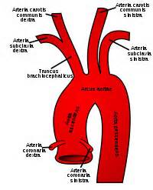
Komplikationen
Blutungen
Wesentlich problematischer ist die durch eine Arrosion der A.brachiocephalica hervorgerufene lebensbedrohliche Hämorrhagie. Der Verlauf der A. brachiocephalica ist sehr variabel und tangiert die Trachea in Höhe der 4. - 9. Trachealspange

Slide 58
Komplikationen
Blutungen
Mechanisch hervorgerufene Druckulzerationen bzw. Nekrosen sind Ursachen einer tracheoarteriellen Fistelbildung. Erste Anzeichen hierfür sind das Absaugen von blutigem Sekret bzw. Hämopthysis

Slide 59
Komplikationen
Kanülendislokation
Durch mangelhafte Fixierung, Manipulation durch den Patienten oder Umlagerungen im Rahmen der Pflege kann die Kanüle dislozieren. Bei chirurgisch angelegtem Tracheostoma gelingt die Replatzierung meist problemlos. Bei einer PDT kann der Wiedereinsatz schwierig sein. Im Fall einer eingeschränkten Spontanatmung kann es schnell zu einer Hypoxie kommen

Slide 60
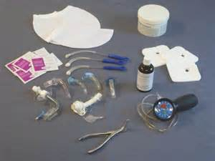
Pflege des Trachestoma
Die fachgerechte Versorgung des Tracheostomas ist unabdingbare Vorraussetzung für einen komplikationslosen Verlauf.

Slide 61
Pflege des Trachestoma
Für die Tracheostomapflege stehen unzählige Produkte zur Verfügung.
Die Wahl der Materialien richtet sich nach der beschaffenheit und der Sekretion des Tracheostomas

Slide 62
Pflege des Trachestoma
Die Durchführung entspricht dem Vorgehen bei einem aseptischen Verbandwechsel. Im Einzelfall kann von diesem Vorgehen abgewichen werden. Die ausführende Pflegefachkraft trägt die Verantwortung für ihr Tun

Slide 63
Durchführung
Benötigte Materialien griffbereit auf einer sauberen Arbeitsfläche herrichten.
Patienten über das geplante Vorgehen informieren.
Den Kopf des Patienten leicht überstrecken.
Unsterile Handschuhe anziehen.

Slide 64
Durchführung
Kanülenhaltebändchen lösen und alte Trachealkompresse entfernen
Manipulationen an der Kanüle führen häufig zu einem Hustenreiz
Unsterile Handschuhe ausziehen und hygienische Händedesinfektion durchführen.
Gegebenenfalls um das Tracheostoma herum absaugen.

Slide 65
Durchführung
Hals waschen und abtrocknen, da viele Betroffene unter dem Kanülenhaltebändchen schwitzen und zu Mazeration und Hautreizungen neigen.
Sterilen Handschuh anziehen oder alternativ mit Pinzette oder sterilen Watteträgern arbeiten.
Tracheostoma reinigen und ggf. desinfizieren. Beachten Sie, dass keine Flüssigkeit in das Tracheostoma gelangen darf – Aspirationsgefahr!

Slide 66
Durchführung
Eventuell Hautschutzprodukt, antiseptisch wirkende Salbe oder Wund- und Heilsalbe in der Stomaumgebung auftragen.
Bei extrem geschädigter Haut bietet sich auch eine Hydrokolloidplatte an, in deren Mitte ein Loch für die Kanüle geschnitten wird.
Neue Trachealkompresse anlegen.
Sterilen Handschuh ausziehen.

Slide 67
Durchführung
Kanüle mit Kanülenhaltebändchen fixieren.
Die Kanüle soll weder zu locker noch zu fest sein. Als Richtwert gilt: zwei Finger sollen leicht unter das Bändchen passen
Bei Bedarf unter dem Kanülenhaltebändchen zusätzlich polstern, z.B. mit Mullkompressen.
Bei Kanülen mit Cuff, Cuffdruck kontrollieren.
Kanülenaufsatz (feuchte Nase) aufstecken!!!

Slide 68
Durchführung
Cave: Die Erfahrung zeigt, dass es sinnvoll ist, den Cuff bei beatmeten Patienten nur soweit zu blocken, dass hörbar keine Luft entweichen kann. Dieses Vorgehen schont die Trachea
Bei nicht beatmeten Patienten sollte der Cuffdruck generell im unteren grünen Bereich (ca. 20 bis 25 mmHg) liegen.

Slide 69
Wechselintervall
Ein Wechsel der Trachealkanüle alle 8-14 Tage, unabhängig vom Trachiotomiemodus, erscheint ein nach hygienischen und finanziellen Aspekten vertretbarer Kompromiss

Slide 71
Beatmungsmasken

Slide 72
Definition
Die Beatmungsmaske ist ein Medizinprodukt, das anatomisch den Gegebenheiten des menschlichen Mund- und Nasenbereiches, sowie ggf. Teilen des Kinns angepasst ist und im Rahmen der Beatmung eingesetzt wird. Sie kann an einen Beatmungsbeutel oder eine Beatmungsmaschine angeschlossen werden

Slide 73
Beatmungsmasken
Für die nicht invasive Beatmung stehen verschiedene Maskentypen zur Verfügung.
Mund und Nasenmasken
Full Face Masken
Nasen Masken
Helm
Einweg/Mehrweg
Maske muss passend zum Ventilator ausgesucht werden(Leckage, Ausatemsystem, Dualschlauchsystem etc.)
Während der NIV Therapie verschiedene Interfaces miteinander kombinieren um maskenbedingte Probleme zu verhindern

Slide 74
Beatmungsmasken
Mund-Nasen-Masken z.B. von Fischer und Paykel
Einmaliger Gebrauch, bis zu 7 Tage
Kinn mit in der Maske
Stirnhalterung muss nicht aufliegen
Ohne Sicherheitsventil (nur für Beatmungssysteme mit Dualschlauchsystem)

Slide 75
Beatmungsmasken
Vollgesichtsmaske (Full Face Maske) z.B. von Respironics
Einfaches Anpassen
Ideal für schnelle Anwendung
Gut für Bartträger geeignet
Keine Druckstellen auf dem Nasenrücken
Wird vom Patienten besser toleriert

Slide 76
Beatmungsmasken
Nasenmaske
Primär zur Behandlung des obstruktiven Schlafapnoesyndroms
Nicht bei akuter Atemnot wegen reflexartiger Mundatmung
Essen und trinken ist die ganze Zeit möglich
Freies Sichtfeld

Slide 77
Beatmungsmasken
CPAP-Helm
Bei rein hypoxischem Atmungsversagen zu empfehlen, da geringes Absenken von CO2
Gute Aufrechterhaltung eines PEEP
Hohe Beatmungsdrücke wählbar
Ideal bei CPAP
Geringes Aspirationsrisiko
Hohe Toleranz
Keine Hautverletzungen
Nachteile : Volumen-Monitoring erschwert, Lärm (Pegel minimieren durch HME-Filter auf der Inspirationsseite)
Nur für Geräte mit Expiratonsschlauch

Slide 78
Beatmungsmasken
Für die häuslichen Gebrauch stellt der Behandelnde Arzt ein Rezept für eine individuelle Beatmungsmaske aus
Selten werden Einmalprodukte in der häuslichen Pflege verwendet

Slide 79
Umgang mit einer mehrfach verwendbaren Beatmungsmaske
Der „hautnahste“ Geräteteil, die Maske, muss jeden Tag gereinigt werden
Maske mit einem weichen Tuch und milder Seife auswaschen, danach mit klarem Wasser nachspülen.
Maske an der Luft trocknen lassen
Maske nicht auf die Heizung legen oder mit einem Föhn trocknen, dadurch kann das Gummi porös und undicht werden

Slide 80
Umgang mit einer mehrfach verwendbaren Beatmungsmaske
die Lebensdauer der Maske verlängert sich, wenn man vor dem Anlegen das Gesicht wäscht.
Die Fettschicht der Haut kann die Maske dann nicht so schnell verschmutzen.

Slide 81
Tipps und Tricks
Sollte der Patient ständig eine kalte Nase haben, hilft es den Beatmungsschlauch unter dem Kissen oder der Bettdecke herlaufen zu lassen
Undichtigkeiten der Maske müssen vermieden werden, da sonst der Therapieerfolg gefährdet ist.
Sollte die Maske Druckstellen hinterlasse, lockern sie als erstes die Kopfhalterung

Slide 82
Tipps und Tricks
Spezielle Polsterungen können Druckstellen vermeiden, zum ab polstern kann aber auch Pflaster, Mullbinden, Schaumstoff oder Fensterleder helfen
Sollten trotzdem Druckstellen entstehen sollte über einen Maskenwechsel nachgedacht werden
Zwischen den Beatmungsphasen können Druckstellen mit Wund- und Heilsalbe versorgt werden

Slide 83
Tipps und Tricks
Gegen einen trockenen Mund oder Nase hilft ein Pflegeset aus Nasensalbe und Öl
Bei Schnupfen und laufender Nase sollte der Arzt konsultiert werden

Slide 85
DANKE FÜR DIE AUFMERKSAMKEIT

